Slide 1
A arte da aprendizagem e da formação
Nome do formador

Slide 2

5
Metodologia de formação de formadores ministrada
Metodologia de formação de formadores ministrada
4
3
Formado sem metodologia de formação de formadores
Formação de formadores recebida – não formou
2
1
Formando

Slide 3

Gostaria de…
Gostaria de…
Gostaria de…
Gostaria de…
Gostaria de…
Preocupações
Preocupações
Preocupações

Slide 4
As minhas expectativas enquanto formador
ter participantes com espírito aberto e ativos, dispostos a experimentar novas formas de aprendizagem e de formação
beneficiar dos conhecimentos e das competências já existentes em sala de aula
tirar partido das críticas construtivas
divertir-me e socializar com pessoas novas

Slide 5
Pensar como um formador
Sentir como um formando
O nosso lema?

Slide 6
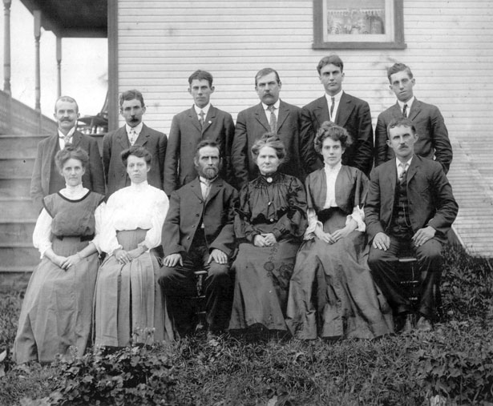
Preparado?

Slide 7
A formação perfeita…
Essencial
Vantajoso ter/opcional
Desaconselhável/a evitar

Slide 8
A lista deve ser….
ESpecífica
Mensurável
Alcançável (para o público)
Relevante (realista, razoável e com recursos)
Limitada no Tempo (limite de tempo/custos)

Slide 9
A lista deve ser….
A lista deve ser abrangente:
aspetos organizacionais
ambiente de formação
qualidades pessoais dos formadores
questões relativas ao tema
metodologia
Apenas para citar alguns...

Slide 10
Andragogia e fundamentos da educação de adultos

Slide 11
Comecemos por alguns elementos básicos...

Slide 12

O que é a aprendizagem?
A aquisição e o desenvolvimento de memórias e comportamentos, incluindo competências, conhecimentos, compreensão, valores e sabedoria.
É o produto da experiência e o objetivo da educação.

Slide 13
O que é a aprendizagem?
Vai de formas simples, como a habituação e o condicionamento clássico, observados em muitas espécies animais, a atividades mais complexas como jogar, observadas apenas em animais relativamente inteligentes.

Slide 14

Pressupostos de Malcom Knowles

Slide 15
Elementos críticos
Autonomia dos aprendentes
Disponibilidade para aprender
Experiência do aprendente
Orientação para a aprendizagem

Slide 16
Pressupostos relativos à aprendizagem de adultos
Os adultos têm de saber por que razão precisam de saber algo
Autoconceito
Os adultos têm de aprender de forma experimental

Slide 17
Pressupostos relativos à aprendizagem de adultos
Os adultos abordam a aprendizagem como a resolução de problemas
Os adultos aprendem melhor quando o tema é de interesse e utilização imediatos
Os adultos encaram a aprendizagem como um processo ativo na construção do significado (motivação)

Slide 18
Leis da aprendizagem
Preparação
Exercício
Efeito
Primazia
Intensidade
Atualidade

Slide 19
“Constatou-se que os adultos aprendem mais eficazmente fazendo e experimentando”
(David Kolb)

Slide 20
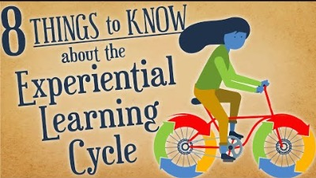

Slide 21
A teoria de David Kolb

Slide 23
Os adultos desejam participar tanto no planeamento como na avaliação da formação
Os adultos desejam que as suas experiências (incluindo os erros) constituam a base da formação
Participação ativa
Utilizar as experiências
Aprendizagem e instrução centradas nos problemas
Aprendizagem com relevância e impacto no emprego ou na vida pessoal
A educação de adultos tem de ser centrada nos problemas e não nos conteúdos
Os adultos estão mais interessados em aprender matérias que têm relevância e impacto imediatos no seu emprego ou na sua vida pessoal

Slide 24
Retenção do material de formação
As pessoas esquecem o que aprenderam...
    40% em 2 dias
    65% em 8 dias
    75% em 30 dias
No prazo de um mês após a sua formação, a maior parte do público terá esquecido cerca de três quartos das informações que transmitiu!

Slide 25
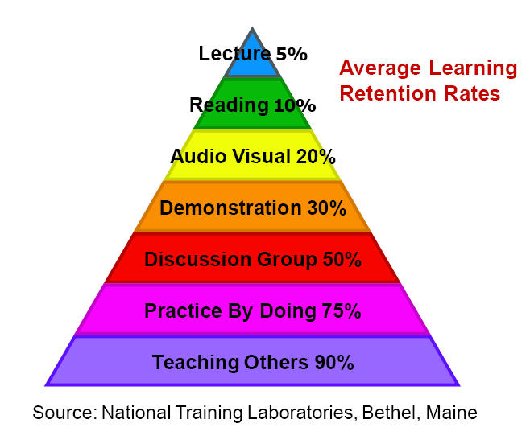
A pirâmide da aprendizagem

Slide 26
Estilos de aprendizagem
Os estilos de aprendizagem referem-se à forma como prefere abordar a nova informação.
Quanto sabe sobre si próprio? Vamos fazer um teste...

Slide 27
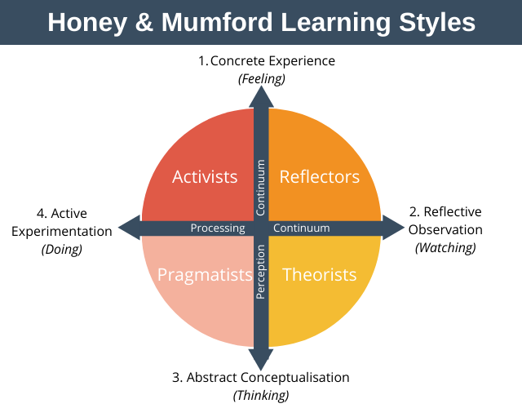
Notes:
Durante os anos de 1970, Peter Honey e Alan Mumford estudaram e expandiram o modelo de aprendizagem de David Kolb. Honey e Mumford propuseram que os indivíduos necessitavam de utilizar um de quatro estilos de aprendizagem para concluir as atividades. Estes quatro estilos incluem: ativistas, reflexivos, pragmáticos e teóricos.

Slide 28
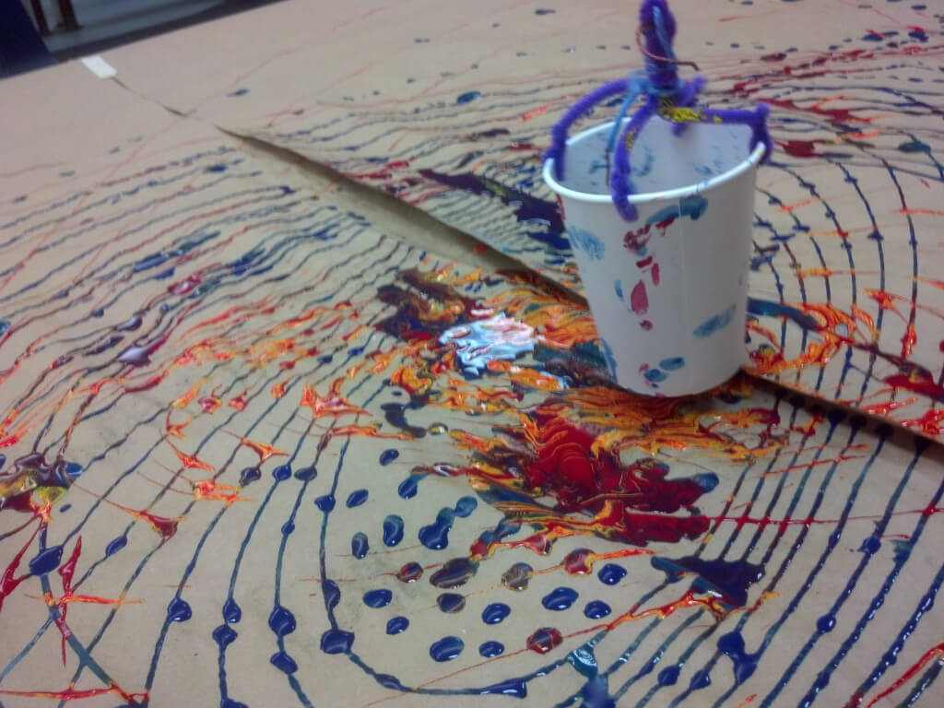
Ativistas
Os ativistas envolvem-se plenamente e sem preconceitos em novas experiências. Desfrutam o aqui e agora e não se importam em ser dominados por experiências imediatas. Têm um espírito aberto e não são céticos, o que tende a torná-los entusiastas em relação a qualquer novidade. A sua filosofia é: “Experimento tudo pelo menos uma vez”. Tendem a agir primeiro e a considerar as consequências depois.
Notes:
Definições originais de Honey e Mumford

Slide 29
Ativistas
Os seus dias são preenchidos com atividades. Abordam os problemas através da troca de ideias. Assim que o entusiasmo de uma atividade esmorece, começam logo a procurar a seguinte. Tendem a prosperar face ao desafio das novas experiências, mas aborrecem-se com a implementação e a consolidação no mais longo prazo. São pessoas gregárias, constantemente envolvidas com os outros, mas, ao fazê-lo, procuram centrar todas as atividades à sua volta.
Notes:
Definições originais de Honey e Mumford

Slide 30

Teóricos
Os teóricos adaptam e integram as observações em teorias complexas, mas logicamente sólidas. Refletem sobre os problemas de uma forma vertical e lógica, passo a passo. Assimilam factos díspares transformando-os em teorias coerentes. Tendem a ser perfeccionistas e não sossegam facilmente até tudo estar bem encaixado num regime racional. Gostam de analisar e sintetizar. Apreciam pressupostos básicos, um raciocínio com base em princípios, modelos, teorias e sistemas.
Notes:
Definições originais de Honey e Mumford

Slide 31
Teóricos
A sua filosofia valoriza a racionalidade e a lógica. “Se a sua lógica é boa.” As perguntas que se colocam frequentemente são: “Faz sentido?” “Como é que isto se encaixa com aquilo?” “Quais são os pressupostos básicos?” Tendem a ser independentes, analíticos e dedicados à objetividade racional mais do que a qualquer elemento subjetivo ou ambíguo.
Notes:
Definições originais de Honey e Mumford

Slide 32
Teóricos
A sua abordagem aos problemas é coerente em termos de lógica. Esta é a sua “postura mental” e rejeitam firmemente tudo o que não se encaixe. Preferem maximizar a certeza e sentem-se desconfortáveis com juízos subjetivos, pensamento lateral e tudo o que seja irreverente.
Notes:
Definições originais de Honey e Mumford

Slide 33
Pragmáticos
Os pragmáticos gostam de experimentar ideias, teorias e técnicas para ver se funcionam na prática. Procuram novas ideias de forma positiva e aproveitam a primeira oportunidade para experimentar com a sua aplicação. São o tipo de pessoas que regressam dos cursos fascinados com as ideias novas que querem experimentar na prática. Gostam de agir e atuar rapidamente e com confiança em relação às ideias que as atraem.
Notes:
Definições originais de Honey e Mumford

Slide 34
Pragmáticos
Tendem a ficar impacientes com discussões em círculo e sem fim. São essencialmente práticos, com os pés assentes na terra, gostam de tomar decisões práticas e de resolver problemas. Respondem aos problemas e às oportunidades “como um desafio”. A sua filosofia é “Existe sempre uma forma melhor” e “Se funcionar é bom”.
Notes:
Definições originais de Honey e Mumford

Slide 35
Reflexivos
Os reflexivos gostam de parar para ponderar sobre as experiências e observá-las de diferentes perspetivas. Recolhem dados, tanto em primeira mão como de outros, e preferem refletir sobre eles antes de chegar a uma conclusão. A recolha e análise exaustivas de dados sobre experiências e eventos é o que vale, pelo que tendem a adiar chegar a conclusões definitivas, o máximo de tempo possível. A sua filosofia é serem cautelosos.
Notes:
Definições originais de Honey e Mumford

Slide 36
Reflexivos
São pessoas ponderadas que gostam de considerar todos os ângulos e implicações possíveis antes de agir. Preferem sentar-se atrás nas reuniões e discussões. Desfrutam da observação dos outros em ação. Ouvem os outros e mergulham no cerne da discussão antes de apresentar as suas próprias perspetivas. Tendem a ser discretos e estão envolvidos por um ar um pouco distante, tolerante.
Notes:
Definições originais de Honey e Mumford

Slide 37
Reflexivos
Quando atuam, tal insere-se num quadro mais abrangente que inclui as observações passadas, as presentes e as dos outros, bem como as suas próprias.
Notes:
Definições originais de Honey e Mumford

Slide 38

Sentimentalistas
Os sentimentalistas aprendem centrando-se nos valores e necessidades humanos. São rápidos a reconhecer as consequências humanas do conhecimento e da informação, bem como a relacionar ideias e conceitos com as experiências pessoais de forma expedita. Perdoam com facilidade, são pacificadores e excelentes em situações de aconselhamento. Procuram todas as oportunidades para elogiar os outros.
Notes:
Definições originais de Honey e Mumford

Slide 39
Revisão dos objetivos de aprendizagem

Slide 40
Sessão de introdução
Familiarizar-se com os participantes e os formadores
Sentir que faz parte de uma equipa
Partilhar as expectativas e compará-las com a agenda proposta
Sentir-se capacitado ao ter a possibilidade de poder ter uma palavra a dizer sobre a forma como decorrerão as atividades

Slide 41
Conhecer a finalidade, o formato e a metodologia da formação
Criar um ambiente propício à formação
Definir as regras de base
Explicar o lema global de toda a formação

Slide 42
A sua formação perfeita
Identificar as diversas perspetivas que devem ser tidas em conta no planeamento de uma formação
Ser um ouvinte ativo
Definir critérios para avaliar a qualidade dos desempenhos previstos para o concurso da formação

Slide 43
A sua formação perfeita
Começar a elaborar a sua própria lista de verificação mental/manual para a formação

Slide 44
Andragogia e princípios da educação de adultos
Distinguir entre pedagogia e andragogia
Recordar as principais teorias relacionadas com a educação de adultos
Enumerar os princípios fundamentais relacionados com a educação de adultos

Slide 45
Andragogia e princípios da educação de adultos
Analisar a aplicação destes princípios à formação atual
Avaliar essa aplicação à presente formação e desenvolver alternativas

Slide 46
Métodos de formação
Discutir as principais características de uma série de metodologias de formação selecionadas
Identificar as vantagens e as desvantagens de cada uma das metodologias discutidas
Compreender os desafios e o trabalho preparatório inerentes à implementação das diferentes metodologias
Partilhar experiências sobre a sua utilização

Slide 47
Que tipo de aprendente é?
Familiarizar-se com a pirâmide de aprendizagem
Enumerar os estilos de aprendizagem
Identificar o seu próprio estilo de aprendizagem
Estabelecer uma ligação entre o tipo de aprendizagem e os métodos de formação

Slide 48
Sessão de encerramento
Enumerar os principais pontos/temas/aspetos apresentados e discutidos durante a formação
Avaliar a qualidade da formação

Slide 49
Muito bem! A formação terminou...
Tenha uma boa noite ☺

